Slide 1
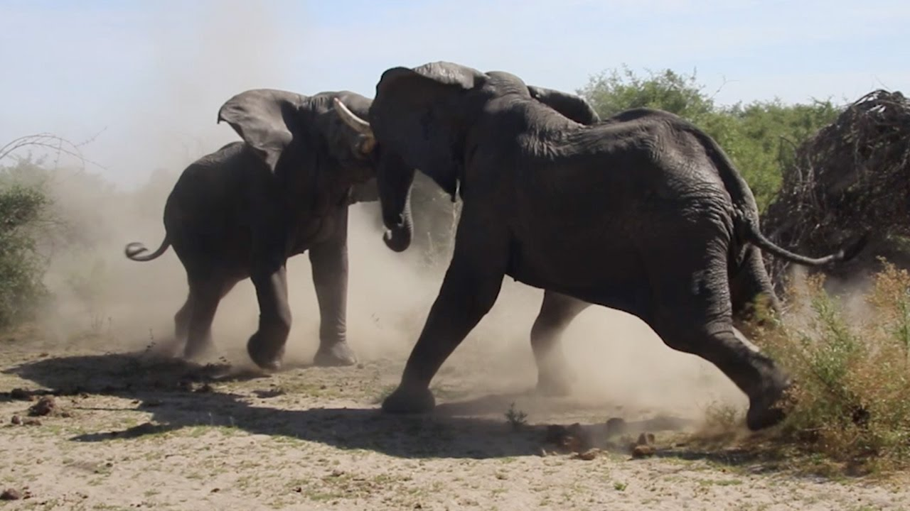
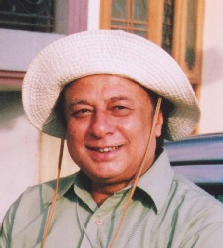
उदय प्रकाश-दो हाथियों की लड़ाई
दो हाथियों का लड़ना सिर्फ़ दो हाथियों के समुदाय से सम्बन्ध नहीं रखता
दो हाथियों की लड़ाई में सबसे ज़्यादा कुचली जाती है घास, जिसका हाथियों के समूचे कुनबे से कुछ भी लेना-देना नहीं
उदय प्रकाश
प्रतीक- दो बड़ी स्वार्थी शक्ति का

Slide 2
https://zeenews.india.com/hindi/india/madhya-pradesh-chhattisgarh/video/dangerous-fight-between-two-elephants-watch-viral-video-brmp/859730

Slide 3
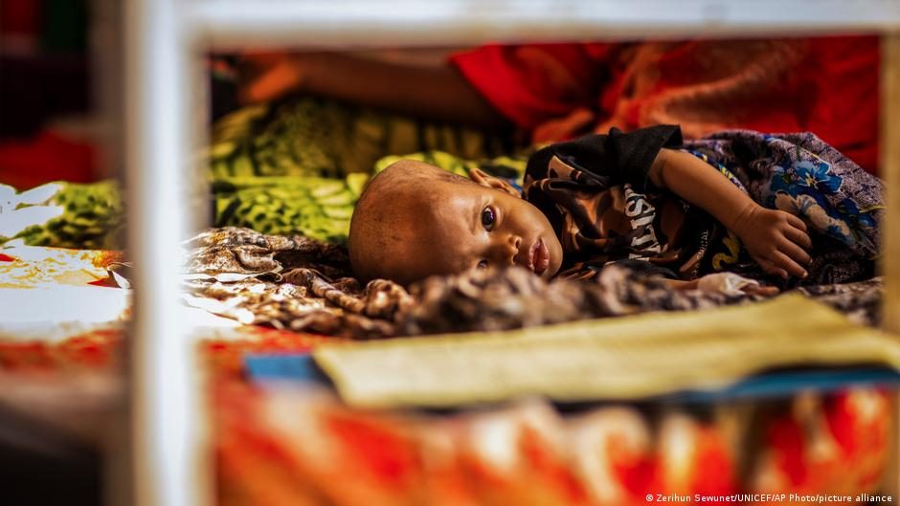
उदय प्रकाश-दो हाथियों की लड़ाई
जंगल से भूखी लौट जाती है गाय और भूखा सो जाता है घर में बच्चा
दो हाथियों के चार दाँतों और आठ पैरों द्वारा सबसे ज़्यादा घायल होती है बच्चे की नींद , सबसे अधिक असुरक्षित होता है बच्चों का भविष्य

Slide 4
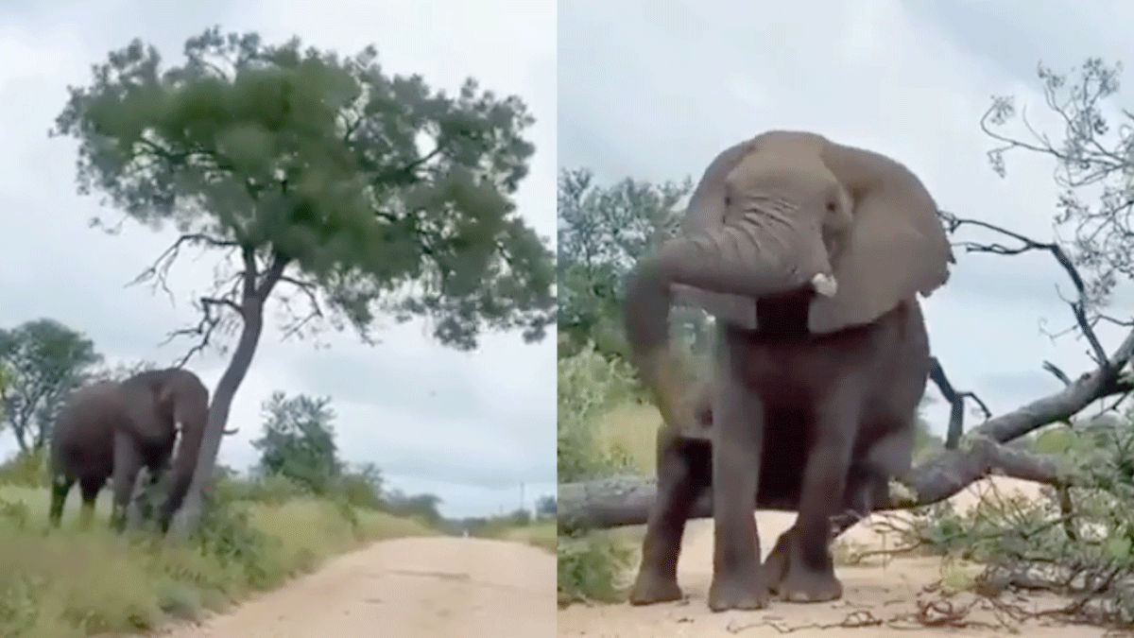
उदय प्रकाश-दो हाथियों की लड़ाई
दो हाथियों की लड़ाई में सबसे ज़्यादा टूते हैं पेड़ सबसे ज़्यादा मरती हैं चिड़ियाँ, जिनका हाथियों के पूरे कबीले से कुछ भी लेना-देना नहीं
उदय प्रकाश

Slide 5
उदय प्रकाश-दो हाथियों की लड़ाई
दो हाथियों की लड़ाई को हाथियों से ज़्यादा सहता है जंगल
और इस लड़ाई में जितने घाव बनते हैं हाथियों के उन्मत्त शरीरों पर
उदय प्रकाश

Slide 6
उदय प्रकाश-दो हाथियों की लड़ाई
उससे कहीं ज़्यादा गहरे घाव बनते हैं जंगल और समय की छाती पर
जैसे भी हो दो हाथियों को लड़ने से हमेशा रोकना चाहिए।
उदय प्रकाश

